Slide 1
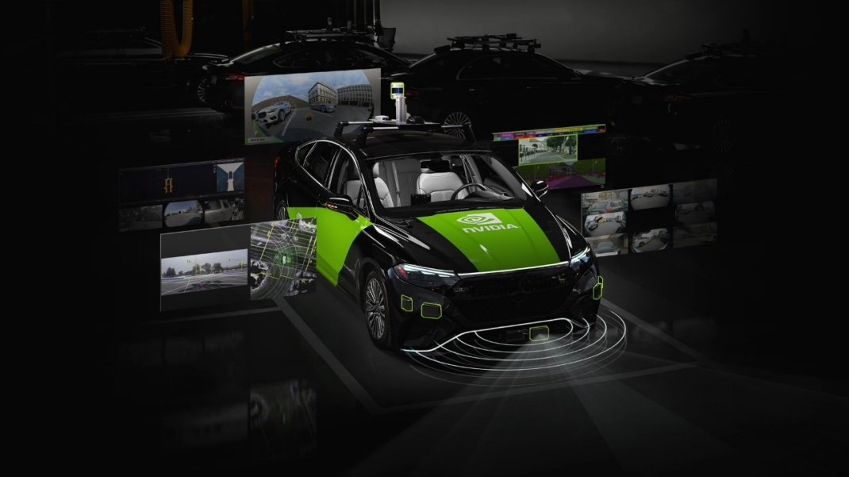

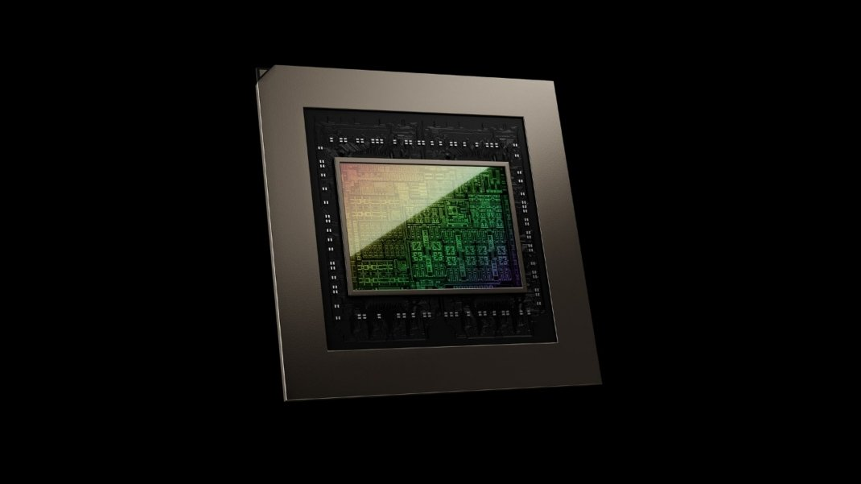

NVIDIA DRIVE AGX Orin → Thor アーキテクチャ進化レポート
Ampere→Hopper→Blackwellの二世代ジャンプと 自動車向けAIプラットフォームの最前線
「車載AIコンピューティングの中枢はBlackwell世代へ」
2025-10-25
Genspark で作成
Genspark で作成

Slide 2

Executive Overview
Orin(Ampere, 2022)からThor(Blackwell, 2025)へ AI/メモリ/IOが総合的に刷新
Thorは最大~1000 INT8 TOPS / ~2000 FP4 TFLOPS、 生成AI/IVI/ADの統合を実現
TEのFP8/FP4、TM/UMMAで Transformer/BEV系ワークロードを大幅加速
MIG/NVLink-C2C/車載IOで 安全分離とスケーラビリティを両立
DRIVE AGX Thor Development Platform
出典: NVIDIA DRIVE AGX Thor Platform for Developers
Genspark で作成
Genspark で作成
NVIDIA DRIVE AGX Orin → Thor アーキテクチャ進化レポート
2

Slide 3


Orin → Thor の進化軸（1枚に集約）
Orin SoC（2022年）Ampere GPU搭載
Thor-X SoC（2025年）Blackwell GPU搭載
Orin SoCブロック図
Thor-X SoC構成図
（Ampere GPU, Arm Cortex-A78AE CPU）
（Blackwell GPU, Arm Neoverse V3AE CPU）
出典: Jetson AGX Orin Technical Brief
出典: DRIVE AGX Thor Platform PDF
主な特徴：
主な特徴：
TSMC 4nm 4N NVIDIA Custom Process
TSMC 4nm 先進プロセス技術
Arm Cortex-A78AE CPUコア (最大12基)
高性能 Arm Neoverse V3AE CPU
第3世代Tensor Core搭載 Ampere GPU
第5世代Tensor Core搭載 Blackwell GPU
LPDDR5メモリ（最大204.8 GB/s）
LPDDR5X 高帯域メモリ（~273 GB/s）
Genspark で作成
Orin → Thor 主要アップデート比較
Genspark で作成
項目
Orin
Thor
プロセス
TSMC 4nm 4N NVIDIA Custom Process
TSMC 4nm 先進プロセス技術（最適化）
CPU
Arm Cortex-A78AE (最大12コア)
Arm Neoverse V3AE (2.3x 性能向上)
GPU
Ampere アーキテクチャ (第3世代Tensor Core)
Blackwell アーキテクチャ (第5世代Tensor Core、FP8/FP4対応)
メモリ
LPDDR5 256-bit (204.8 GB/s)
LPDDR5X (約273 GB/s、低消費電力)
I/O
PCIe Gen4, 10GbE, 複数カメラ入力
拡張I/O、GMSL2/3、10G-T1、CAN/FlexRay拡充
AI性能
最大275 INT8 TOPS
最大1000 INT8 TOPS / 2000 FP4 TFLOPS (~6倍の演算性能)
NVIDIA DRIVE AGX Orin → Thor アーキテクチャ進化レポート
3

Slide 4

主要スペック比較（Orin vs Thor）
項目
NVIDIA DRIVE AGX Orin
NVIDIA DRIVE AGX Thor
CPU
Arm Cortex-A78AE
Arm Neoverse V3AE
最大12コア、2.2 GHz、A78AE v8.2 64-bit
高性能アーキテクチャ、Orinと比較して2.3倍のSPECrate性能
高単一スレッド性能、決定制御処理に最適
GPU
NVIDIA Ampere アーキテクチャ
NVIDIA Blackwell アーキテクチャ 二世代進化 第5世代Tensorコア、FP8/FP4対応、Transformer Engine v2搭載 大規模言語モデル/BEVに対する大幅な高速化
第3世代Tensorコア、TF32、2:4 Sparsity対応
非同期コピー (LDGSTS)、非同期バリア機能
メモリ
LPDDR5 256-bit
LPDDR5X
最大204.8 GB/s帯域幅
約273 GB/s帯域幅（DevKitベース）
約1.3倍の帯域幅と省電力化
AI性能
最大275 INT8 TOPS
最大1,000 INT8 TOPS / 2,000 FP4 TFLOPS ~6倍 生成AIワークロードのための量子化対応学習・推論 Transformer Engine v2による高効率FP8/FP4演算
Sparsityを活用して性能向上
I/O
PCIe Gen4、10GbE、CSI カメラ入力
拡張車載I/O
CAN、SPI、I2C、UARTなど
GMSL2/3、100/1000/10G-T1 Ethernet
CAN、FlexRay、LIN、A2B、DisplayPort拡充
アーキテクチャ
MIG（Multi-Instance GPU）
強化されたMIG、NVLink-C2C
特長
プログラマブルビジョンアクセラレータ（PVA v2.0）
統合インフォテインメント/自動運転プラットフォーム
Genspark で作成
Genspark で作成
安全クリティカル分離と高度な機能統合
NVIDIA DRIVE DevKit
※ 出典: NVIDIA DRIVE AGX Orin Technical Brief、NVIDIA DRIVE AGX Thor Platform for Developers資料より
NVIDIA DRIVE AGX Orin → Thor アーキテクチャ進化レポート
4

Slide 5

GPU世代進化タイムライン
NVIDIAのGPUアーキテクチャは急速に進化し続け、二世代のジャンプを経てOrin(Ampere)からThor(Blackwell)へと進化
二世代ジャンプ
Volta
2018-2019
2020
2022
2023
2025
Turing
Ampere
Hopper
Blackwell
第1世代Tensor Core
第2世代Tensor Core
第3世代Tensor Core
第4世代Tensor Core
第5世代Tensor Core
・初のTensorコア導入
・INT8演算サポート
・Sparsity対応
・FP8対応
・FP4対応
・FP16/FP32行列演算
・RT Core初導入
・TF32フォーマット
・Transformer Engine
・Transformer Engine v2
・HBMメモリ
・同時FP+INT演算
・Async Copy
・TMA / WGMMA
・TM / UMMA
DRIVE Orin搭載(2022)
・Thread Block Cluster
DRIVE Thor搭載(2025)
※ Orin → Thorへの進化では、Ampereから中間のHopper世代を経てBlackwellへの二世代分のアーキテクチャ進化を内包
Genspark で作成
※ Transformer Engineは生成AIモデルに最適化された実行環境、TMはTensor Memory、TMAはTensor Memory Accelerator、UMMAはUnified Matrix Multiply-Accumulate
Genspark で作成
NVIDIA DRIVE AGX Orin → Thor アーキテクチャ進化レポート
5

Slide 6






Ampere (Orin搭載) 概要
Ampere SM アーキテクチャ
主要技術と革新機能
第3世代Tensor Core
行列演算を高速化する専用ユニット。FP16/FP32に加えて新たにTF32とINT8をサポートし、AI演算を大幅に効率化。
TF32フォーマット
FP32の範囲とFP16の精度を組み合わせた新データ形式。従来のFP32コードをそのままに最大10倍の高速化を実現。
Ampere SM構造図
2:4 Sparsity
TF32、第3世代Tensor Core、192KB L1/SM
AI推論における疎行列を活用する技術。4つのうち2つの値をゼロとみなして計算を省略し、Tensor Core演算を2倍高速化。
出典: NVIDIA Ampere Architecture In-Depth
Async Copy (LDGSTS)
非同期メモリコピーとバリア機能により、グローバルメモリから共有メモリへの転送と計算を並列実行。
MIG (Multi-Instance GPU)
※ Ampere SMは128 CUDA Core/SMの高密度設計を採用。Voltaの64 CUDA Core/SMから倍増。
GPUを複数の独立したインスタンスに分割。車載システムにおける安全クリティカル処理と非クリティカル処理の分離を実現。
Genspark で作成
Genspark で作成
NVIDIA DRIVE AGX Orin → Thor アーキテクチャ進化レポート
6

Slide 7








Hopper (中間世代) 概要
Hopper アーキテクチャの革新技術
主要技術革新
TMA（Tensor Memory Accelerator）
Hopper SM構造と新機能
グローバル⇔共有メモリ間の大規模データを効率的に転送する非同期コピーエンジン。記述子を設定するだけで多次元テンソルの転送を自動化。
TMA/WGMMA/Thread Block Cluster/FP8
出典: NVIDIA Hopper Architecture In-Depth
WGMMA（Warp Group MMA）
複数Warpをグループ化して行列演算を実行。大きなタイルでの行列積を効率的に処理し、Transformer等の大規模行列演算を高速化。
TMA
WGMMA
非同期転送
Warpグループ行列演算
Warp Specialization
Producer Warp（データロード担当）とConsumer Warp（計算担当）に役割分担することで、メモリアクセスと計算を並列化し効率向上。
Thread Block
FP8
Thread Block Cluster
Cluster
Transformer Engine
CUDAプログラミングモデルに新階層を追加。複数SMにまたがる同時実行スレッドブロックで協調処理を実現。分散共有メモリ（DSMEM）で通信可能。
※ Hopperは第4世代Tensor Coreを搭載し、より効率的な非同期実行機能を提供
FP8（E4M3/E5M2）
8ビット浮動小数点を導入。Transformer Engineによる動的精度調整で、AI演算の効率を2倍向上しながらメモリ使用量を半減。
Genspark で作成
Genspark で作成
NVIDIA DRIVE AGX Orin → Thor アーキテクチャ進化レポート
7

Slide 8



Blackwell (Thor搭載) 概要
第5世代Tensor Core アーキテクチャ
Blackwell主要技術革新
第5世代Tensor Core
第2世代Transformer Engineを搭載し、従来比2倍のFP8スループットを実現。AI推論の電力効率も大幅に向上。
FP4/NVFP4 & MXFP8
FP4精度でFP8の2倍のスループットを実現。データフォーマットの進化によりメモリフットプリントを半減しつつモデル精度を維持。
Blackwell 第5世代Tensor Core
Tensor Memory (TM)
FP8/FP4サポート、Tensor Memory、UMMA
SMあたり256KB級の高速テンソルメモリを搭載。KVキャッシュを保持し大規模Transformerモデルのレイテンシを大幅に削減。
出典: NVIDIA RTX Blackwell GPU Architecture
UMMA (Unified MMA)
2つのSMを協調させて動作する統合行列演算。より大きなタイルサイズを処理でき、Transformerモデルの計算効率を向上。
SER 2.0 (Shader Execution Reordering)
※ Blackwell Tensor Coreは前世代と比較して最大2倍のFP8スループットを実現し、さらに新たにFP4をサポート
実行パスの再編成アルゴリズムを強化し、並列性を最大限に活用。複雑なレイトレーシングとニューラルシェーダーの効率を向上。
Genspark で作成
Genspark で作成
NVIDIA DRIVE AGX Orin → Thor アーキテクチャ進化レポート
8

Slide 9
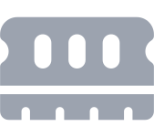

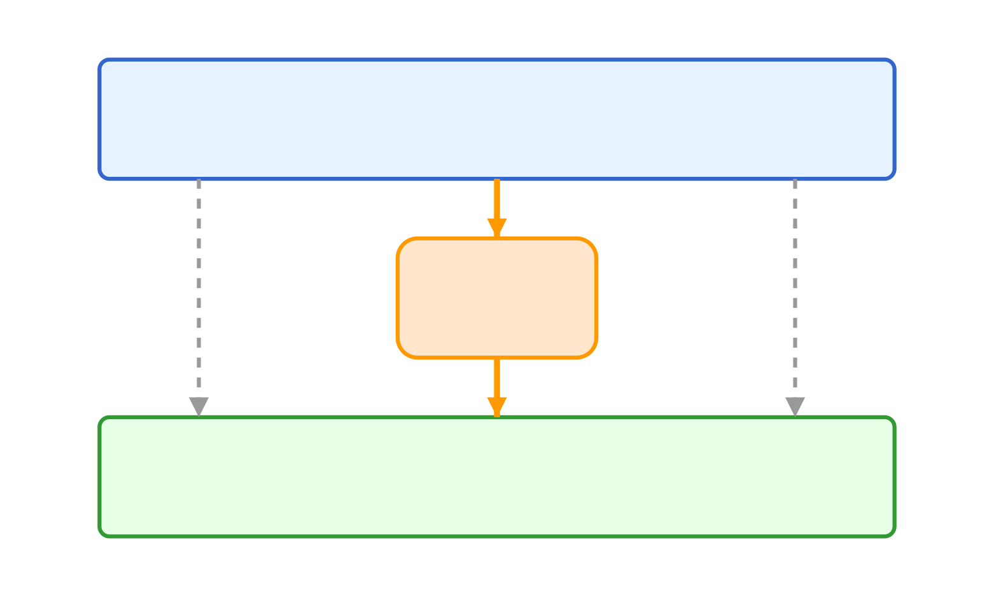



TMA (Tensor Memory Accelerator)
コピー記述子による多次元テンソル転送
Hopperで導入された革新的メモリ技術
完全ハードウェアによるデータ転送
グローバルメモリから共有メモリへの非同期データ転送を専用ハードウェアが担当。転送中もSMのCUDAコアは計算に専念可能。A100のLDGSTS命令と比較して大幅に効率化。
コピー記述子によるアドレス指定
単一のスレッドがコピー記述子を設定するだけで転送が開始。転送元/先の座標やストライド、テンソル次元（1D〜5D）を指定可能。従来のように各要素のアドレス計算が不要に。
cuda::memcpy_async による簡潔なAPI
非同期バリアとの統合
cuda::barrier との連携で完了待ちも効率化。バリアがスレッドをブロックせず、他の計算処理との並列実行が可能。Blackwellではさらに最適化されたトランザクションバリアを搭載。
出典: NVIDIA Hopper Architecture In-Depth
CUTLASSパイプラインとの親和性
※ TMAはスレッドがアドレス計算や転送に使われていた時間を計算に集中できるようにする
行列演算ライブラリCUTLASSとの連携で効率的なパイプライン構築。大規模Transformerモデルのような多次元テンソル処理を高速化。Thor車載プラットフォームでの推論ワークロードに最適。
Genspark で作成
Genspark で作成
NVIDIA DRIVE AGX Orin → Thor アーキテクチャ進化レポート
9

Slide 10





Warp Specialization (WS)
Producer Warp vs Consumer Warp モデル
役割分担で効率化する並列処理
役割分担による効率化
Warpを「データ供給専門」と「計算専門」に分離。キャッシュと計算ユニットを最適化し、GPUリソース使用効率を向上。
Producer Warp
Consumer Warp
データロード/TMA制御
計算実行/WGMMA
非同期バリアによる安全制御
• グローバルメモリからロード
• バリアで完了待ち
Producer/Consumer間の状態を非同期バリアで制御。Arrive（生産完了通知）とWait（消費側待機）の分離で無駄時間を削減。
• TMA記述子の初期化
• Tensor Coreへデータ供給
• 非同期転送の開始
• 行列演算(WGMMA)実行
パイプライン並列化の実現
• バリア信号の発行
• 結果の共有メモリ格納
メモリロードと計算が並列実行されるパイプラインを形成。メモリレイテンシを計算で隠蔽し、理論ピーク性能に近づける。
非同期バリアによる同期制御
Transformer/GEMMでの効果
出典: NVIDIA Hopper Architecture In-Depth
大規模行列計算が中心のTransformerモデルやGEMM操作で特に効果を発揮。TMA+WSの組み合わせで最大2倍のスループット向上。
Thread Block Clusterとの連携
Blackwellでは複数SM間のWSをThread Block Clusterで拡張。SM間でデータと計算役割を分担し、より大規模な並列処理を実現。
Genspark で作成
Genspark で作成
NVIDIA DRIVE AGX Orin → Thor アーキテクチャ進化レポート
10

Slide 11



Tensor Memory (TM)
Blackwell SMのTensor Memory (256KB)
Tensor Memoryの主要機能と効果
SMごとの専用高速キャッシュ
Tensor Memory (256KB)
各SMに256KBの専用Tensor Memory領域を確保。共有メモリよりも大容量で、複雑なAttention計算やKVキャッシュを高速化。
高速テンソル専用メモリ
Shared Memory (128KB)
Transformerモデル用KVキャッシュ最適化
プログラマブル共有メモリ
大規模言語モデル(LLM)のKey-Valueキャッシュをオンチップに保持することで、レイテンシを劇的に削減し推論速度を向上。
L2 Cache (98MB)
チップ全体で共有
メモリレイテンシの隠蔽
HBM3/GDDR7 Memory
TMAによる先読みとTensor Memoryへの非同期ロードを組み合わせることで、メインメモリアクセスのレイテンシを効果的に隠蔽。計算効率を向上。
高帯域メインメモリ
TMA/UMMAとの連携
Blackwell世代で導入された256KB Tensor Memoryは、
Tensor Memory AcceleratorとUnified Matrix Multiply-Accumulateユニットと密に連携し、データ転送と行列演算をパイプライン化。理論性能に近い実効性能を実現。
Transformer/Attention処理の大規模テンソルデータを効率的に保持
※ 従来の共有メモリとは別に確保された、テンソル演算に特化した高速キャッシュ。TMA/UMMAと組み合わせて最大限の効率を発揮。
自動運転向け大規模モデルの実時間処理
BEV Transformerやビジョン-ポリシーモデルのような大規模ニューラルネットワークの車載リアルタイム実行を可能に。安全かつ高品質な自動運転機能を実現。
Genspark で作成
Genspark で作成
NVIDIA DRIVE AGX Orin → Thor アーキテクチャ進化レポート
11

Slide 12

WGMMA（Hopper） vs UMMA（Blackwell）
WGMMA Hopper世代
UMMA Blackwell世代
Warp Group Matrix Multiply-Accumulate
Unified Matrix Multiply-Accumulate
Hopper H100: Warp単位での行列演算
Blackwell: 複数SMをまたぐ協調行列演算
原理：
進化：
複数Warp (Warp Group)をグループ化し、協調して単一SM内で行列演算を実行
複数SM間で協調する統合型行列演算機構。より大きなタイルサイズを効率的に処理
特徴：
革新点：
4 Warps (128スレッド) を束ねて動作
2つのSM間での協調計算をハードウェア対応
SM内のローカルスレッドで協調処理
大規模タイルの分散処理による効率向上
スレッドグループと共有メモリの親和性
TMとの組み合わせでレイテンシ隠蔽
制約：
性能向上：
Genspark で作成
Genspark で作成
単一SM内での演算に限定され、SM間連携は不可
同クロックでの計算効率が2倍、Transformer向けAttention計算が大幅加速
項目
WGMMA (Hopper)
UMMA (Blackwell)
スレッドグループ
単一Warp Group (4 Warps)
異なるSMの複数Warp Groupを連携
タイルサイズ
中程度（SM内に制限）
大規模（複数SM間で分割処理）
メモリアクセス
SM内共有メモリのみ
Tensor Memory (TM) と連携した広域アクセス
Transformer対応
基本的なAttention計算
大規模モデルのAttention・FFN層を大幅に高速化
出典：CUTLASS Documentation、NVIDIA Developer Blog (Hopper/Blackwell Architecture In-Depth)
NVIDIA DRIVE AGX Orin → Thor アーキテクチャ進化レポート
12

Slide 13
Transformer Engine: FP8/FP4（MXFP8, NVFP4）
FP8（E4M3/E5M2）とMXFP8Hopper/Blackwell
NVFP4（E2M1）Blackwell新機能
FP8データ形式
NVFP4データ形式（E2M1）
E4M3:
S
E
E
E
E
M
M
M
S
E
E
M
E5M2:
S
E
E
E
E
E
M
M
±6までの値を表現可能
E4M3: 高精度・小さい動的範囲 (±448)
NVFPの特徴：
E5M2: 低精度・大きい動的範囲 (±57344)
16要素ブロックごとにスケーリング
前向き計算はE4M3、勾配計算はE5M2が有効
スケール係数にE4M3を使用
さらにテンソル全体でFP32スケール
重み行列は16x16ブロックスケール
MXFP8ブロックスケーリング
NVFP4高度な技術：
スケール1
スケール2
スケール3
確率的丸め（量子化バイアス軽減）
2D行列スケーリング（転置行列適応）
32要素ごとに別のスケーリング係数を適用
Hadamardランダム変換（異常値平滑化）
E8M0形式でスケーリング係数を格納
全てE4M3で表現可能（動的範囲拡大）
NVFP4トレーニングレシピ
Genspark で作成
アクティベーション：16要素ブロックスケーリング
Genspark で作成
重み：16x16の2Dブロックスケーリング
最後の数層はMXFP8で高精度維持
メモリ使用量：FP16の1/4、FP8の1/2
計算速度：FP16比4倍、FP8比2倍
Transformer Engine自動スケーリング機能
TEの自動キャスティング機能：
NVIDIA推奨レシピ：
fp8_autocastコンテキストマネージャでFP8演算を有効化
標準学習：DelayedScaling (遅延スケーリング)
自動的にamaxヒストリ更新とスケーリング係数計算
Transformer高速化：MXFP8BlockScaling
複数GPU間でスケーリング情報を同期
最大限の圧縮・加速：NVFP4BlockScaling
混合精度：fp8_autocastで精度切替可能
注意点： FP8/FP4での演算は学習/推論で精度に若干の差異が出るが、TEのスケーリング機能で最適化されており、実用上問題ない精度が確保される
NVIDIA DRIVE AGX Orin → Thor アーキテクチャ進化レポート
13

Slide 14

キャッシュ・メモリ階層の進化
L2/オンチップメモリ比較
キャッシュ・メモリ進化のポイント
大容量L2キャッシュ
Ampere L2 Cache: 40MB
Ampere (40MB) → Hopper (50MB) → Blackwell (拡張＋TM)へと世代ごとに拡充。複雑な計算グラフやTransformerモデルの中間データを効率的にキャッシュし、DRAM転送を削減。分割クロスバー構造でL2帯域も2.3倍に向上（vs Ampere）。
Hopper L2 Cache: 50MB
Compute Data Compression
Blackwell L2 Cache: 拡張＋TM
L2キャッシュとDRAM間のデータ転送を自動圧縮。非構造化疎データやその他の圧縮可能なデータパターンを検出・圧縮し、DRAM読み書き帯域を最大4倍、L2読み込み帯域を最大4倍、L2容量を最大2倍に効率化。レイテンシも削減。
メモリ帯域幅比較
LPDDR5
LPDDR5X
LPDDR5 → LPDDR5X
204.8 GB/s (Orin)
~273 GB/s (Thor)
車載SoCにおけるメモリ規格が進化。Thor（LPDDR5X）ではOrinのLPDDR5に比べて帯域幅が約33%向上し、同時により低電圧で動作するためエネルギー効率も改善。高速なAIワークロード処理と省電力の両立を実現。
※最大約33%向上
※ Compute Data Compressionにより実効帯域はさらに向上
L2キャッシュ常駐制御
アプリケーションによるキャッシュ制御機能を拡充。永続的に保持すべきデータを指定可能になり、DL推論のping-pongバッファやLSTM/Transformerの再帰的重みなど、頻繁に再利用されるデータの高速アクセスを実現。
Genspark で作成
Genspark で作成
NVIDIA DRIVE AGX Orin → Thor アーキテクチャ進化レポート
14

Slide 15


I/O拡充・MIG・NVLink-C2C
車載ネットワーク統合アーキテクチャ
拡張I/O・統合・安全分離
高速I/Oインターフェース
GMSL2/3カメラ接続、10G-T1イーサネット、PCIe Gen5対応により、高解像度センサーデータの低遅延転送を実現。最大6ポートのH-MTDコネクタを搭載。
NVIDIA DRIVE Thor
車載プロトコル統合
CAN、FlexRay、LIN、A2Bなど多様な車載プロトコルに対応。単一プラットフォームでADAS/AD機能とインフォテインメント統合が可能に。
MIGによる安全ドメイン分離
GMSL2/3 カメラ
10G-T1 イーサネット
CAN/FlexRay
PCIe Gen5
NVLink-C2C
Multi-Instance GPU (MIG) 機能が安全クリティカルなAD処理と非クリティカルなIVIワークロードの分離を実現。各GPUインスタンスに専用のNVDEC/NVJPGを割当可能。
車載機器と高速インターフェースの統合
NVLink-C2C
チップ間を高速接続するNVLink-C2C技術により、PCIe Gen5の7倍のスループット（900GB/秒）を実現。システム拡張性とスケーラビリティを確保。
※ Thor DevKitはSKU10（ベンチ開発用）とSKU12（車載用）の2種類が提供され、車載開発を効率化
Confidential Computing
Trusted Execution Environment (TEE) による高度なセキュリティ機能。仮想化環境でのワークロード分離とデータ保護を強化。
Genspark で作成
Genspark で作成
NVIDIA DRIVE AGX Orin → Thor アーキテクチャ進化レポート
15

Slide 16


使いこなし① BEVFusion（Perception）
多センサー融合の統合BEV表現 Camera/LiDAR/Radarの特徴をBEVに統一して高精度認識を実現
TMAによるセンサ特徴量の先読み テンソル形状を維持したまま非同期データ転送でレイテンシを隠蔽
UMMAで大タイルGEMM処理 2つのSM間協調でBEVエンコード/デコードを高速化
SER2.0で分岐効率向上 実行順序の最適化で検出器のGPU利用効率を改善
BEVFusion：多センサー統合認識アーキテクチャ
出典: MIT-HAN Lab BEVFusion (arXiv 2205.13542)
Genspark で作成
Genspark で作成
NVIDIA DRIVE AGX Orin → Thor アーキテクチャ進化レポート
16

Slide 17
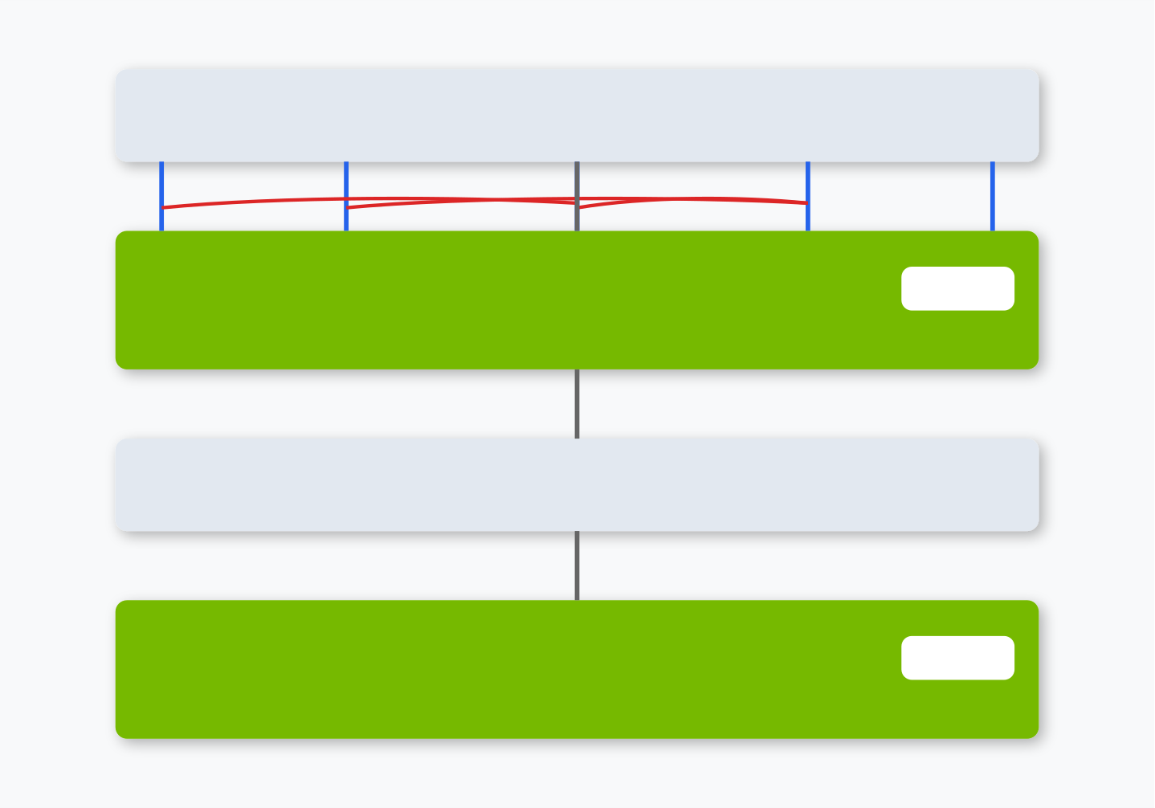
使いこなし② Driving Policy Transformer（Planning）
Attention重依存のポリシーネットワーク 自己注意機構と交差注意機構による高精度な経路計画
TEのFP8/MXFP8で学習・推論を 大幅に高速化（最大5倍のスループット）
KVキャッシュをTMで保持し レイテンシを低減（50%以上の応答時間短縮）
末層のみ高精度（MXFP8/FP16）で運用し 精度と速度のバランスを最適化
Transformer Attentionモデルによる経路計画
FP8/MXFP8で高速化、末層のみFP16で精度を確保
Genspark で作成
Genspark で作成
NVIDIA DRIVE AGX Orin → Thor アーキテクチャ進化レポート
17

Slide 18
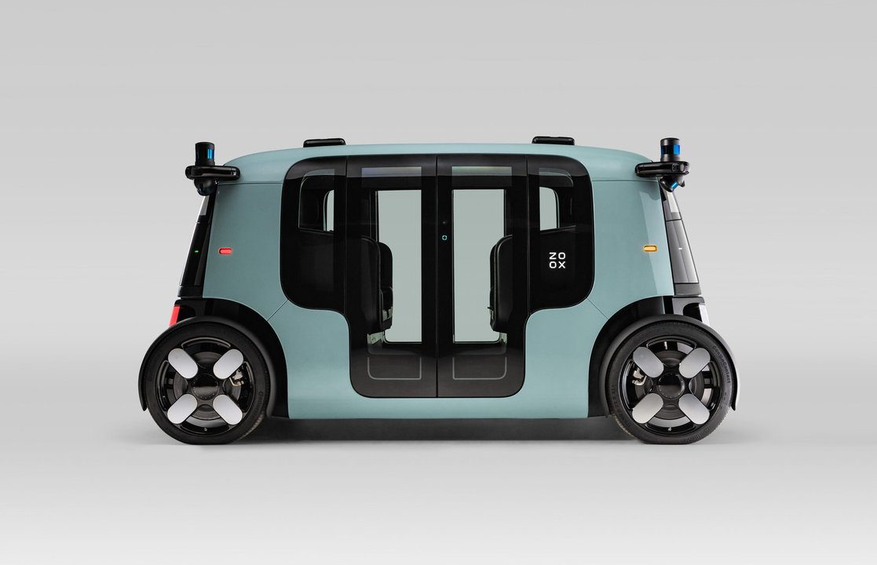
使いこなし③ IVI/生成AI
車内対話LLM/画像生成/音声合成 自然な対話と高品質コンテンツ生成でUX向上
MIGで安全系とIVI/エンタメを分離 安全性確保と高度なエンターテインメントを両立
NVFP4でモデル圧縮＋スループット確保 メモリ使用量半減、推論速度2倍の効率化
TM＋TMAでI/O隠蔽 レスポンス向上と滑らかな体験を実現
車内での対話AI・生成AIによる次世代エクスペリエンス
出典: NVIDIA Blog - Autonomous Vehicle Experience
Genspark で作成
Genspark で作成
NVIDIA DRIVE AGX Orin → Thor アーキテクチャ進化レポート
18

Slide 19

まとめ: Orin→Thor 二世代ジャンプの意義
Blackwell × TE(FP8/FP4) × TM/UMMAで Transformer/BEV系を世代加速
NVIDIA Orin
NVIDIA Thor
Ampere (2022)
Blackwell (2025)
I/O/MIG/NVLink-C2Cで 安全×統合×拡張を両立
AI性能
275 TOPS
~1000 TOPS / 2000 TFLOPS(FP4)
車載AIコンピューティングの中枢として AD/IVI/生成AIを単一基盤に統合
メモリ
LPDDR5 (204.8 GB/s)
LPDDR5X (~273 GB/s)
技術革新の総合効果
I/O、MIG、Tensor機能拡張により、
複雑なAI/ADワークロードを単一チップで安全に統合
出典: NVIDIA DRIVE Thor / Orin Technical Brief
Genspark で作成
Genspark で作成
NVIDIA DRIVE AGX Orin → Thor アーキテクチャ進化レポート
19

Slide 20





参考文献/出典
公式資料・文献リスト
Jetson AGX Orin Technical Brief (TB_10749-001_v1.2)
NVIDIA
NVIDIA Orin SoC、Ampere GPU、Arm Cortex-A78AE CPUのアーキテクチャ詳細と実装例
公式技術ドキュメント
NVIDIA DRIVE AGX Thor Platform for Developers (Oct 2025)
Thor-X SoC、Blackwell GPU、Neoverse V3AE CPUのアーキテクチャとDevKitスペック
NVIDIA Ampere/Hopper Architecture In-Depth (Dev Blogs)
CUTLASS
GPU世代進化の詳細解説とTMA/WGMMA/Warp Specializationの技術解説
CUDA Templates ライブラリ
RTX Blackwell GPU Architecture Whitepaper (GB202, v1.1)
第5世代Tensor Core、FP8/FP4サポート、Tensor Memory、UMMAの詳細
Transformer Engine
Transformer Engine User Guide（FP8/MXFP8/NVFP4）
FP8/FP4 最適化ライブラリ
低精度データフォーマットのスケーリング手法とPyTorch実装例
CUTLASS ドキュメント（WGMMA/UMMA/TM/Pipeline）
NVIDIA GPU向け行列乗算最適化テンプレートライブラリとパイプライン実装例
BEVFusion
BEVFusion 論文/リポジトリ（arXiv 2205.13542, MIT-Han-Lab）
マルチセンサー融合フレームワーク
Bird's Eye View統合による多センサー融合と自動運転知覚アルゴリズム
Genspark で作成
Genspark で作成
NVIDIA DRIVE AGX Orin → Thor アーキテクチャ進化レポート
20

